Slide 1
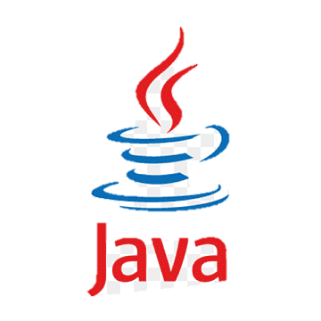


Java Antes e Depois do Spring: A Revolução no Desenvolvimento
Se você gosta de tecnologia, já deve ter ouvido falar sobre Java, a linguagem de programação famosa por ser usada em tudo, desde aplicativos de celular até grandes sistemas de bancos. Mas nem sempre trabalhar com Java foi simples e divertido. Antes do Spring Framework, os programadores precisavam lidar com muitas configurações complicadas e escrever muito código apenas para fazer coisas simples funcionarem.

Slide 2
O que é o Spring?
Imagine que você está construindo uma casa e precisa de várias ferramentas diferentes, mas cada uma delas está em um cômodo diferente, e você tem que montar tudo sozinho. O Spring é como uma caixa de ferramentas mágica que organiza tudo para você, facilitando o trabalho. Ele ajuda os desenvolvedores a construir sistemas grandes e complexos de forma mais organizada e eficiente. No Spring, as partes do seu código conseguem conversar entre si de maneira mais fácil, sem que você precise ficar configurando tudo manualmente.
O que é o Spring Boot?
Agora, imagine que além dessa caixa de ferramentas, você recebe uma casa quase pronta, faltando apenas pintar as paredes e colocar os móveis. O Spring Boot faz exatamente isso: ele cria um ambiente de desenvolvimento rápido, onde você não precisa configurar quase nada para começar. Com o Spring Boot, é possível criar e rodar uma aplicação Java com poucos cliques, como se fosse um "start automático". Isso economiza muito tempo e deixa os desenvolvedores felizes!

Slide 3
Como o Spring mudou o mundo Java?
O Spring deixou o desenvolvimento Java muito mais simples. Antes, era comum ter que escrever páginas e páginas de código só para fazer uma pequena parte do sistema funcionar. Com o Spring, boa parte desse trabalho foi automatizada, permitindo que os desenvolvedores se concentrem mais nas ideias criativas e menos em detalhes chatos. Além disso, ele trouxe um jeito mais fácil de testar o código e garantir que tudo funciona direitinho.
E o Spring Boot?
O Spring Boot foi a cereja no bolo. Ele permitiu que os desenvolvedores criassem aplicativos completos de maneira muito mais rápida. Imagine querer abrir uma sorveteria e já ter todas as máquinas e ingredientes prontos, sem precisar comprar ou configurar cada coisinha. O Spring Boot faz algo assim no mundo do software: deixa tudo pronto para o desenvolvedor começar logo o que realmente importa — a lógica da sua aplicação

Slide 4
Conclusão
Com o Spring e o Spring Boot, o desenvolvimento em Java ficou mais leve, rápido e divertido. Esses frameworks deram aos programadores superpoderes para criar sistemas complexos sem dor de cabeça. Hoje, o mundo Java é muito mais ágil graças a essas ferramentas, e criar grandes projetos virou uma tarefa mais simples.

Slide 5

OBRIGADO POR LER ATÉ AQUI
Esse Artigo foi gerado por IA (Chat GPT) e revisado por humano.
O passo a passo se encontra no meu Github.
Esse conteúdo foi gerado com fins didáticos de construção, não foi realizado uma validação cuidadosa humana no conteúdo e pode conter erros gerados por uma IA
https://github.com/viniciusoliveira-27/projeto-artigo-com-IA

